Slide 1
香港电影欣赏
香港的武侠电影

Slide 2
香港的武侠电影
逍遥自在，云淡风清。正气禀然，豪气干云。仗剑侠酒，笑傲江湖。顽强刚毅，一身忠义。武侠片更注重“侠义精神”和情怀。香港研究界对此有一个并不算严谨却很实用的划分：一般而言，武侠片的背景均为古代，以表现刀剑技击为主要特征；而功夫片则多为近现代背景，表现也以拳脚动作为主。

Slide 3
CONTENTS
目 录
01
武侠片的发展历程
02
武侠片特点
03
武侠片导演介绍

Slide 4
01
武侠片的发展历程

Slide 5
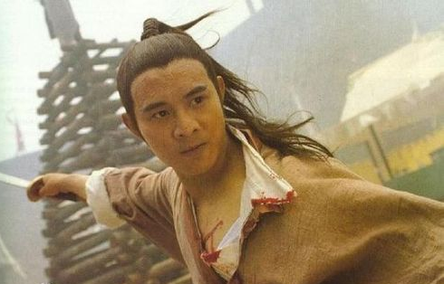
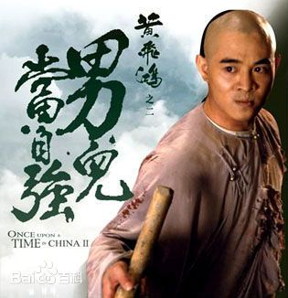
香港武侠片发展历程
上个世纪40年代末，中国的武打片开始在香港复兴，1949年，香港导演胡鹏拍摄了第一部以广东民间传奇武林人物黄飞鸿为主人公的电影，此后历经近50年，黄飞鸿成了中国武打片的一个著名品牌，前后有关德兴、李连杰等十余位影星在近百部此类题材的电影和电视剧中扮演黄飞鸿这个角色，有胡鹏、徐克等多位著名导演拍摄过这个题材，其中由胡鹏导演、关德兴主演的黄飞鸿系列拍摄了近80集。

Slide 6
香港武侠片发展历程
在整个50年代，港台的武打片大体有两种类型，一种是象黄飞鸿之类的民国装工夫片，一种是神怪类武侠片，前者的代表作就是黄飞鸿系列，后者的代表作有《如来神掌》等片。

Slide 7
香港武侠片发展历程
在60年代初期，港台武打片的武打动作受日本武士片的影响，模仿里面的武打招式，题材也很窄，除了剑仙神怪就是学艺报仇。1964年，香港凤凰公司拍摄的《金鹰》（导演：陈静波，主演：高远、朱虹），在内蒙古实地拍摄，里面展示了摔交、套马等传统民族功夫，还有蒙古草原的壮丽风光。是一部创新的武打片。

Slide 8
香港武侠片发展历程
第2年，长城公司拍摄的《云海玉弓缘》（导演：张鑫炎，主演：傅奇、陈思思）则是在武打片的演职员表里面第一次出现“武术指导”这个名词，该片被认为是武打片的第一部里程碑式作品，武术指导正式成为武打片的一个重要的组成部分。此后，武打片的黄金时期来到了。

Slide 9
02
武侠片特点

Slide 10
武侠片特点
一个是以刘家良为代表的硬桥硬马的真功夫派别，在上世纪60-90年代是功夫片的主流到了90年代，以徐克、程小东为代表的新武侠流派。开始出现这个时期的武侠片多以特技和天马行空的想象为主，也是港片的巅峰时期。

Slide 11
武侠片特点
香港武侠电影包含的是，香港电影人对中华传统文化的尊重以及对中国特有的侠义文化的敬仰。因为香港毕竟被侵占了多年，在外来文化的入侵下，港片通过这种方式来坚持自己的立场讲中华文化的内涵与现代电影结合，重新焕发生机。

Slide 12
03
武侠片导演介绍

Slide 13
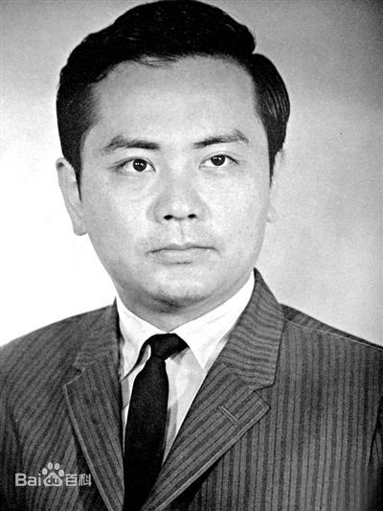
胡金铨
胡金铨的《侠女》让世界认识到了武侠片的艺术价值，开始审视中国独有的文化理念，这部武侠片在世界引起轰动，因此才有了中国武侠片在世界上大放异彩的开始。胡金铨拍过多部武侠片，除了《侠女》，《空山灵雨》在境界上更胜一筹，已经上升到哲理和禅思。他的《大醉侠》《龙门客栈》《迎春阁之风波》《忠烈图》等也十分精彩，兼具艺术价值与观赏性，时隔多年，他依然是中国武侠片最出色的导演。
胡金铨

Slide 14
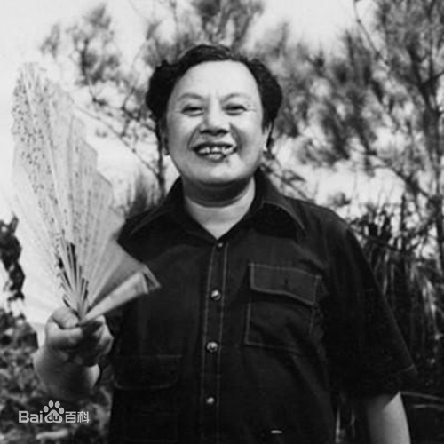
张彻
“邵氏出品，必属佳片”，邵氏四大导演之一的张彻是新派武侠的创始人之一，他让武侠片脱离摄影棚，在自然光下拍摄，他的《独臂刀》与《新独臂刀》在西方颇受欢迎。张彻更是带出来很多门生，狄龙、姜大卫、罗烈等都是他的得意弟子。
张彻

Slide 15
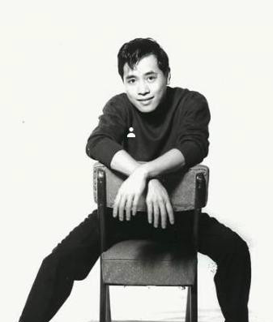
楚原
楚原老爷子获得了第37届香港金像奖终身成就奖，实至名归。楚原拍摄的武侠片不同于胡金铨、张彻，他的武侠片大都在摄影棚完成。他拍摄过很多部武侠片，也是高产量的武侠片导演。他和古龙合作最多，他拍过18部古龙小说改编的武侠片，其中以《流星蝴蝶剑》《天涯明月刀》《明月刀雪夜歼仇》《楚留香》最为出名。
楚原

Slide 16
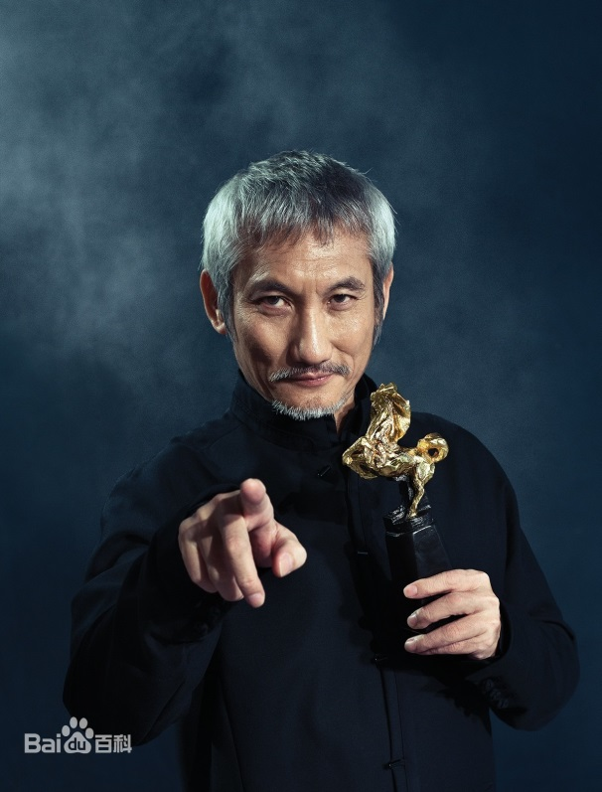
徐克
相比其他三位导演，徐克算是后生，但后生可畏。徐克从他的第一部武侠片《蝶变》就展示出与众不同的执导风格。徐克虽然是胡金铨的忠实粉丝，但其受法国新浪潮影响更大，他的武侠片风格很Cult。徐克最出色的武侠片一般认为是赵文卓、熊欣欣主演的《断刀客》，一部极度Cult的大尺度影片。
徐克

Slide 17
徐克
1992年李蕙敏执导，徐克编剧，改编自胡金铨《龙门客栈》的武侠片《新龙门客栈》，可说是90年代最出色的武侠片；两年之后，王家卫拍摄了《东邪西毒》，然而这已经不是纯粹的武侠片，反而像一部爱情片。
在九十年代，武侠片不再注重一招一式的细节，打斗追求的就是快，各种怪力乱神的武侠片层出不穷，其中以《天龙八部之天山童老》《新仙鹤神针》《六指琴魔》等为代表；而徐克留着最后的执念拍摄了《断刀客》，此后，武侠片逐渐落寞。

Slide 18
感谢聆听

